Slide 1

СТРАНОВЕДЕНИЕ / ЕВРОПА
ИТАЛИЯ
Географическая характеристика
Положение · природа · население · хозяйство
Выполнил(а): __________ Класс: ______
Гимназия: _______________________________
01 / 15
Notes:
Начните с вопроса: «Почему Италия — это не только Рим, пицца и море?»
Сегодня покажу, как географическое положение и природные условия повлияли на население, промышленность, сельское хозяйство и туризм.
Структура доклада: визитная карточка, ЭГП, природные ресурсы, население, хозяйство, вывод.

Slide 2
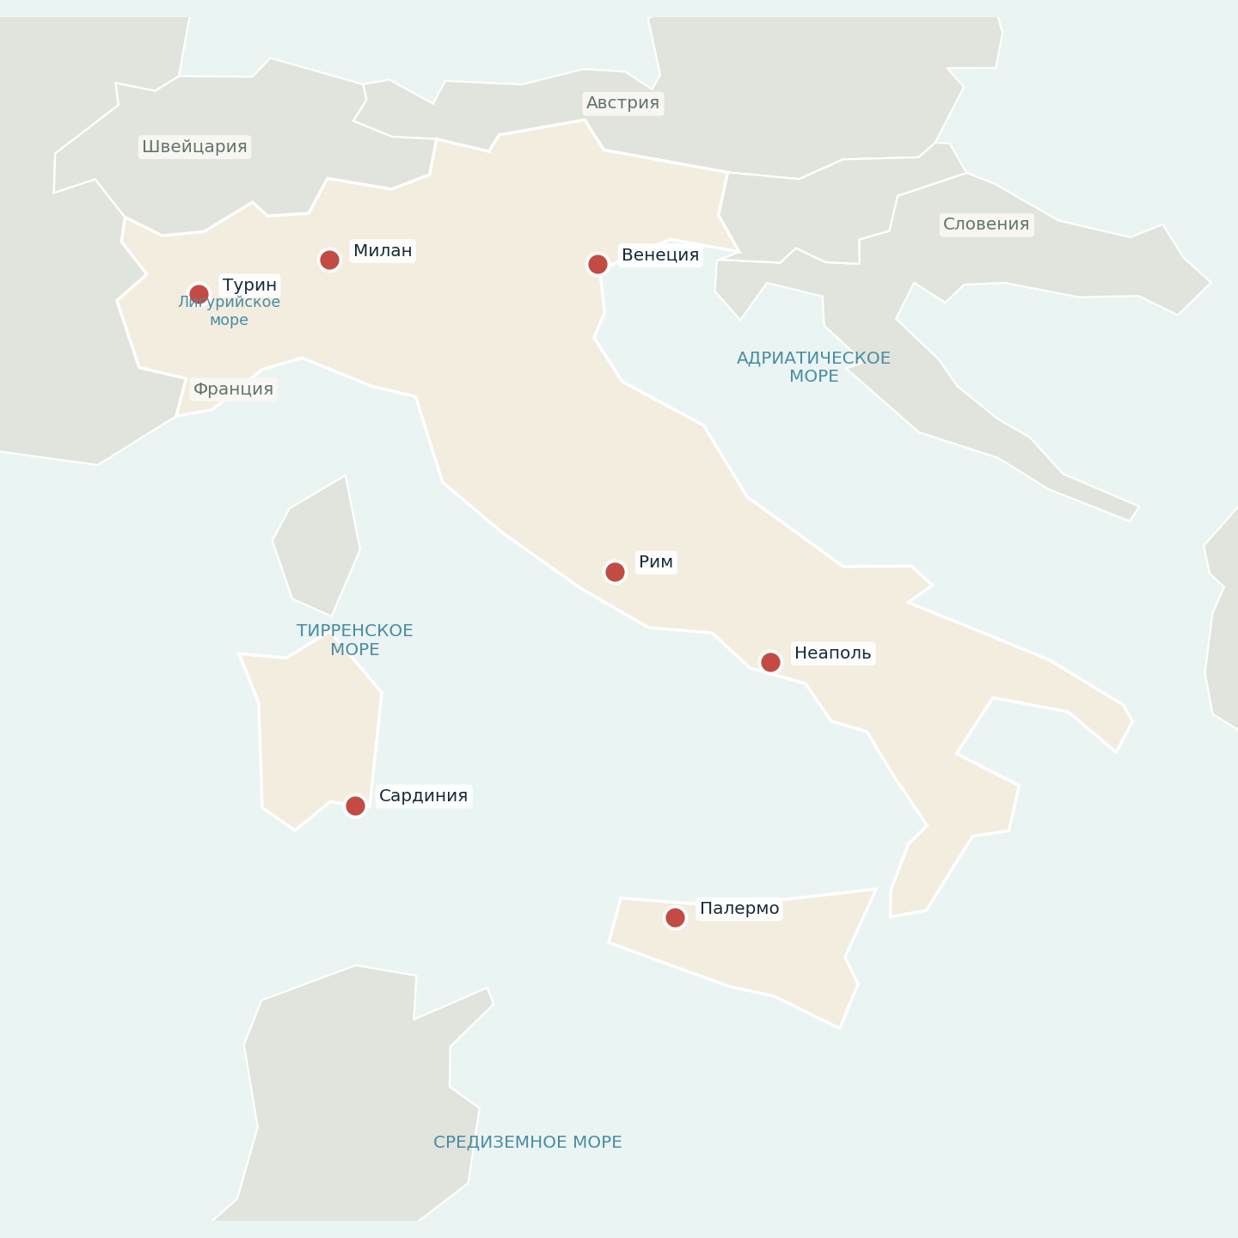
ИТАЛИЯ / ГЕОГРАФИЯ
Визитная карточка
Краткие сведения о стране на 2026 год
302 073
км² — площадь
ИТАЛЬЯНСКАЯ РЕСПУБЛИКА
Столица
Рим
Язык
итальянский
58,94 млн
Валюта
евро (€)
Устройство
парламентская республика
жителей (01.01.2026)
В составе ЕС
с 1958 года
20 регионов · 4 соседа по суше
ИТАЛИЯ · ГЕОГРАФИЧЕСКАЯ ХАРАКТЕРИСТИКА
02
Notes:
Италия — парламентская республика в Южной Европе. Столица — Рим, валюта — евро, официальный язык — итальянский.
Площадь — 302 073 квадратных километра. Население на 1 января 2026 года — около 58,94 миллиона человек.
Италия разделена на 20 регионов, пять из них обладают особой автономией. Входит в ЕС и еврозону.

Slide 3
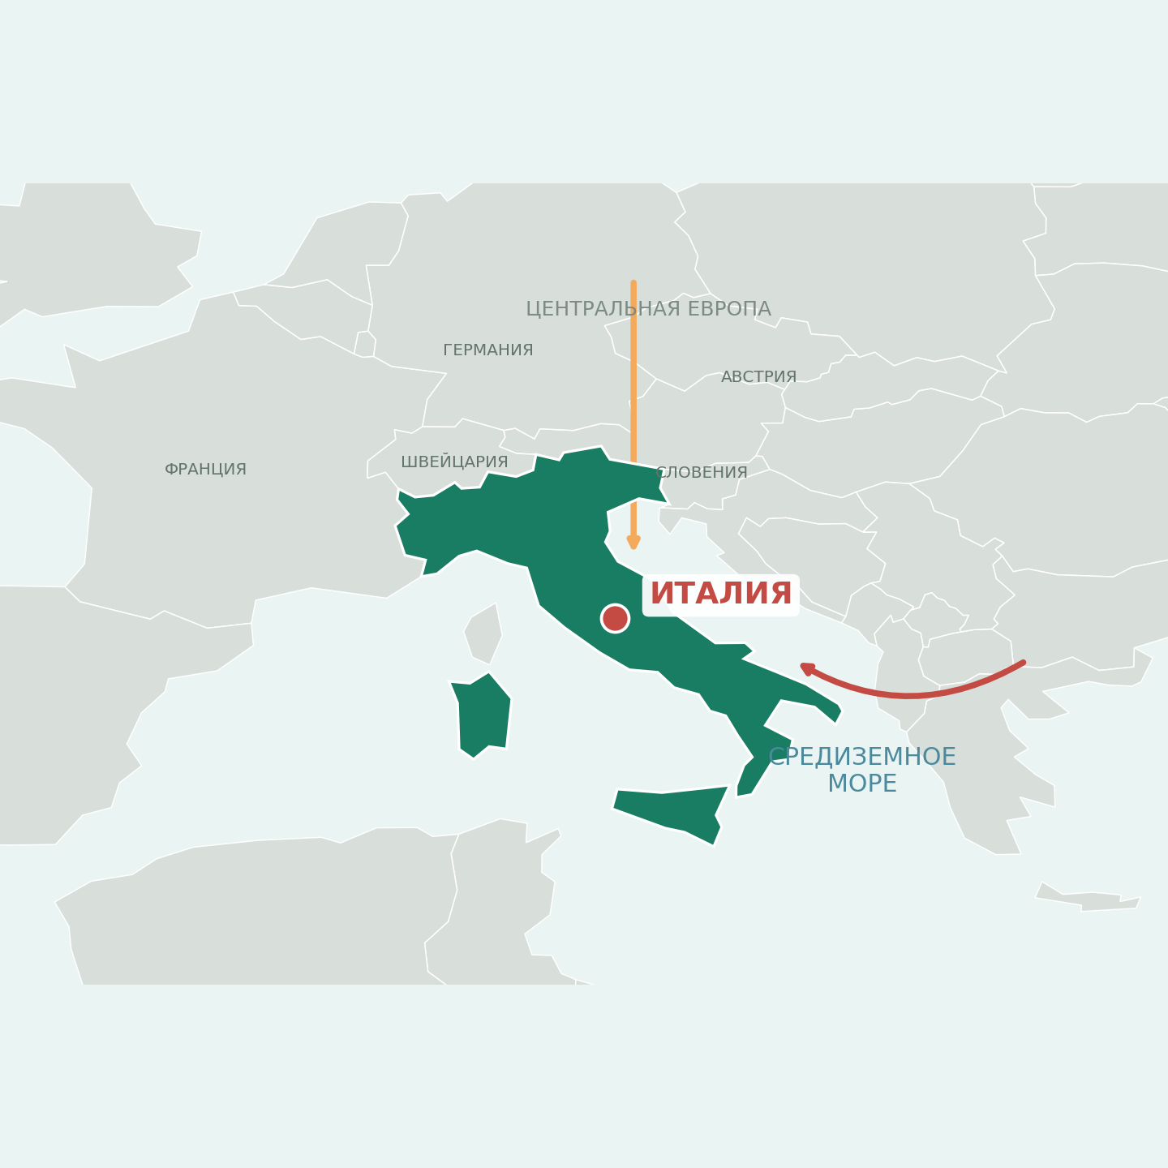
ИТАЛИЯ / ГЕОГРАФИЯ
ЭГП: в центре Средиземноморья
Страна-полуостров соединяет европейский континент и морские пути
СОСЕДИ ПО СУШЕ
Франция · Швейцария · Австрия · Словения
Омывается Лигурийским, Тирренским, Ионическим и Адриатическим морями.
Острова Сицилия и Сардиния расширяют морское пространство.
Внутри Италии находятся Ватикан и Сан-Марино.
ПРИМОРСКОЕ + ТРАНЗИТНОЕ ПОЛОЖЕНИЕ
ИТАЛИЯ · ГЕОГРАФИЧЕСКАЯ ХАРАКТЕРИСТИКА
03
Notes:
ЭГП — экономико-географическое положение. Италия расположена на Апеннинском полуострове и крупной частью выходит в Средиземное море.
На суше её соседи — Франция, Швейцария, Австрия и Словения. Ватикан и Сан-Марино — небольшие независимые государства внутри итальянской территории.
Положение одновременно приморское и транзитное: оно связывает северные рынки Европы с портами Средиземноморья.

Slide 4
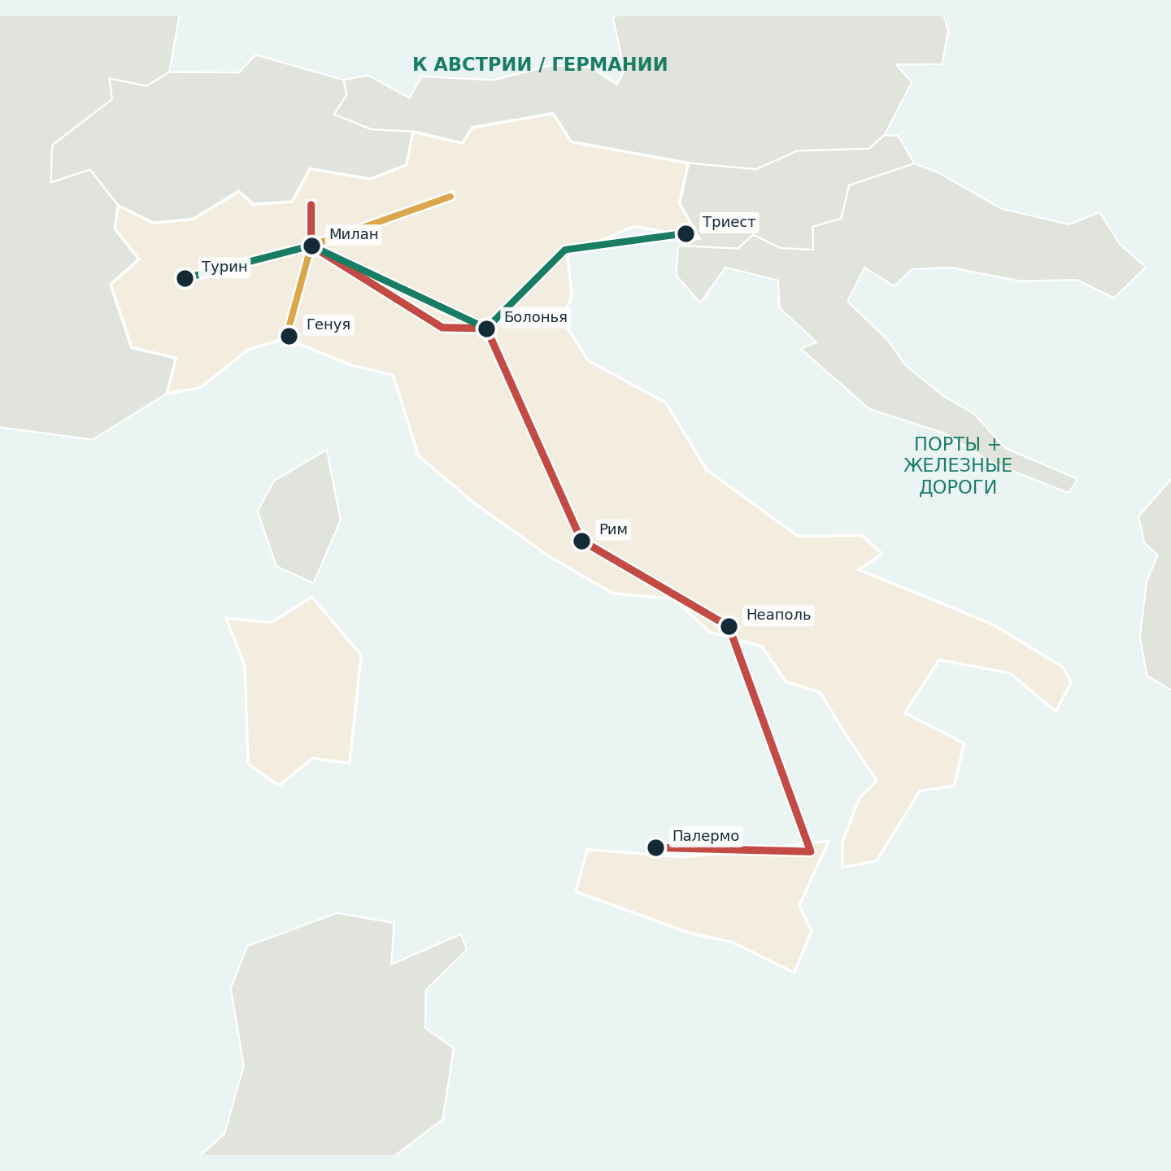
ИТАЛИЯ / ГЕОГРАФИЯ
ЭГП: транспорт и транзит
Европейские коридоры проходят через Альпы к крупным портам
ОСНОВНЫЕ СВЯЗИ
Север ↔ Юг Европы
Милан, Болонья, Рим, Неаполь; проходы через Альпы; порты Генуя и Триест.
ВЫГОДНО
ОГРАНИЧЕНИЯ
Выход к морю, большие рынки ЕС, торговля, туризм и логистика.
Альпийский барьер, сейсмичность, перегрузка портов и дорог.
ИТАЛИЯ · ГЕОГРАФИЧЕСКАЯ ХАРАКТЕРИСТИКА
04
Notes:
Транспортные магистрали Италии включены в сеть TEN-T. Среди направлений — Скандинавско-Средиземноморский и Средиземноморский коридоры.
Страна участвует в транзите товаров между Центральной Европой и Средиземноморьем. Важны автомобильные и железнодорожные пути через Альпы и морские порты.
Вывод по ЭГП: в целом выгодно из-за торговых путей и туризма. Но горы усложняют строительство дорог, а отдельные районы подвержены природным рискам.

Slide 5
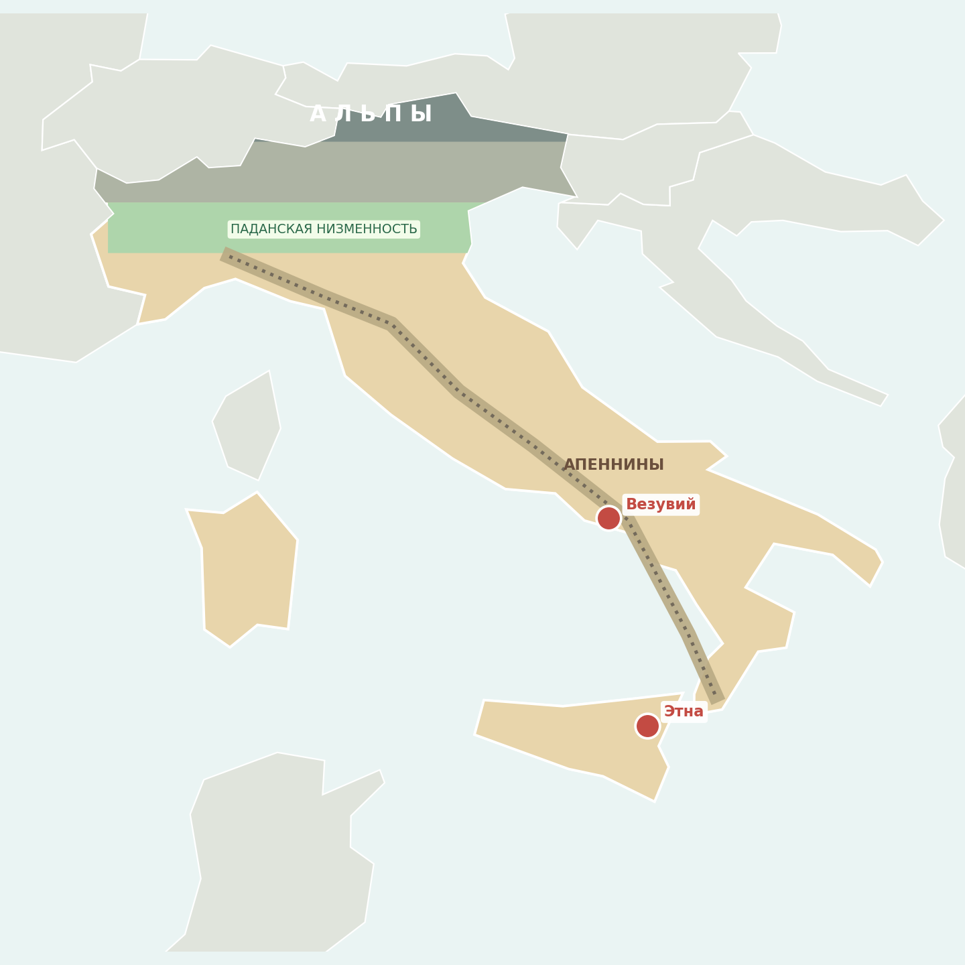


ИТАЛИЯ / ГЕОГРАФИЯ
Рельеф: Альпы, Апеннины и равнины
Рельеф определяет расселение, земледелие и транспорт
На севере — Альпы; вдоль полуострова — Апеннины.
Паданская низменность — главный равнинный и аграрный район.
Этна и Везувий: вулканизм, землетрясения — природные риски.
ИТАЛИЯ · ГЕОГРАФИЧЕСКАЯ ХАРАКТЕРИСТИКА
05
Notes:
Рельеф Италии преимущественно горный. На севере возвышаются Альпы, а вдоль полуострова тянутся Апеннины.
На севере расположена Паданская низменность — здесь удобнее строить города, дороги и заниматься интенсивным земледелием.
В стране есть действующие вулканы, например Этна на Сицилии; Италия — одна из сейсмически активных стран Европы. Значит, рельеф одновременно создаёт туристический потенциал и природные риски.

Slide 6
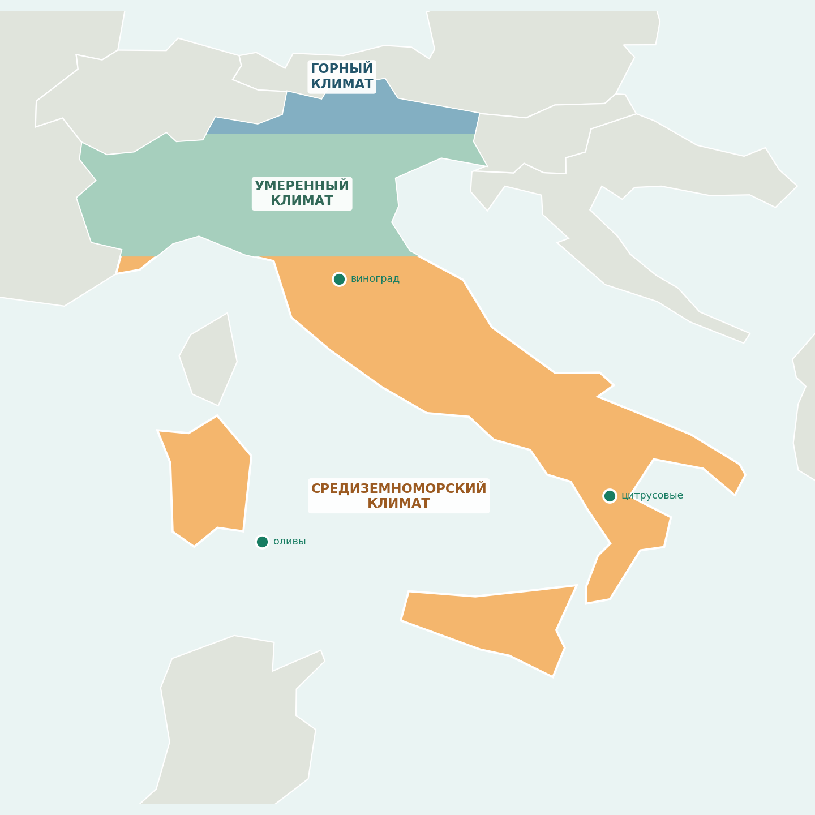

ИТАЛИЯ / ГЕОГРАФИЯ
Климат и агроклиматические ресурсы
С севера на юг меняются температуры и сельскохозяйственные культуры
Север
Альпийский / умеренный климат
Центр
Виноградники, сады, оливковые рощи
Юг
Долгое жаркое лето, цитрусовые
ИТАЛИЯ · ГЕОГРАФИЧЕСКАЯ ХАРАКТЕРИСТИКА
06
Notes:
Климат Италии неоднороден: в Альпах горный, на севере более умеренный, на многих побережьях — средиземноморский с жарким сухим летом и более влажной зимой.
Тёплый климат способствует выращиванию винограда, оливок, цитрусовых, фруктов и овощей. На Паданской равнине развиты зерновые и животноводство.
Но засухи, жара и дефицит воды на юге — важные экологические ограничения.

Slide 7
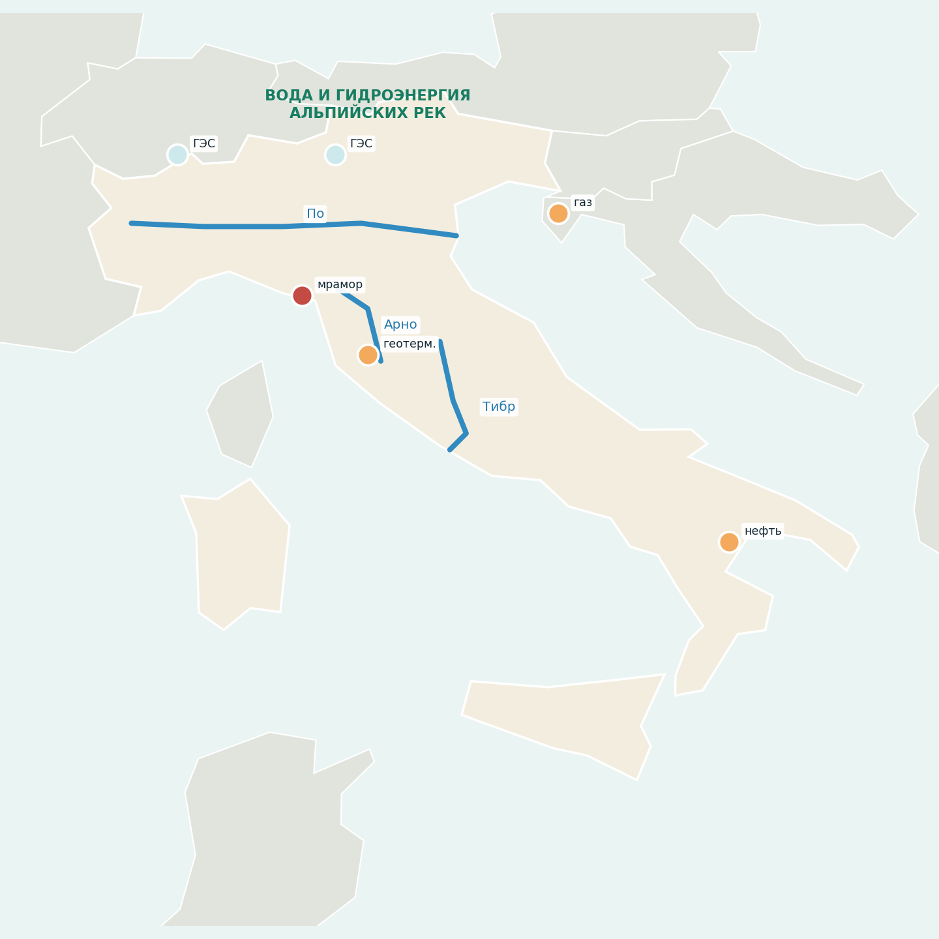

ИТАЛИЯ / ГЕОГРАФИЯ
Вода, энергия и полезные ископаемые
Ресурсов нефти и газа недостаточно для полной энергетической независимости
Реки По, Адидже, Тибр и Арно; горные реки питают ГЭС.
Газ — долина По и шельф; нефть — в том числе Базиликата.
Каррарский мрамор и геотермальная энергия Тосканы.
ИТАЛИЯ · ГЕОГРАФИЧЕСКАЯ ХАРАКТЕРИСТИКА
07
Notes:
Водные ресурсы представлены реками По, Адидже, Тибр, Арно и горными озёрами. Гидроэнергетический потенциал особенно велик в Альпах.
Италия добывает ограниченные объёмы собственного природного газа и нефти, поэтому сильно зависит от импорта топлива. Важно упомянуть месторождения нефти в Базиликате и газовые бассейны на севере.
Из других ресурсов всем известен белый каррарский мрамор; в Тоскане используются геотермальные источники.

Slide 8
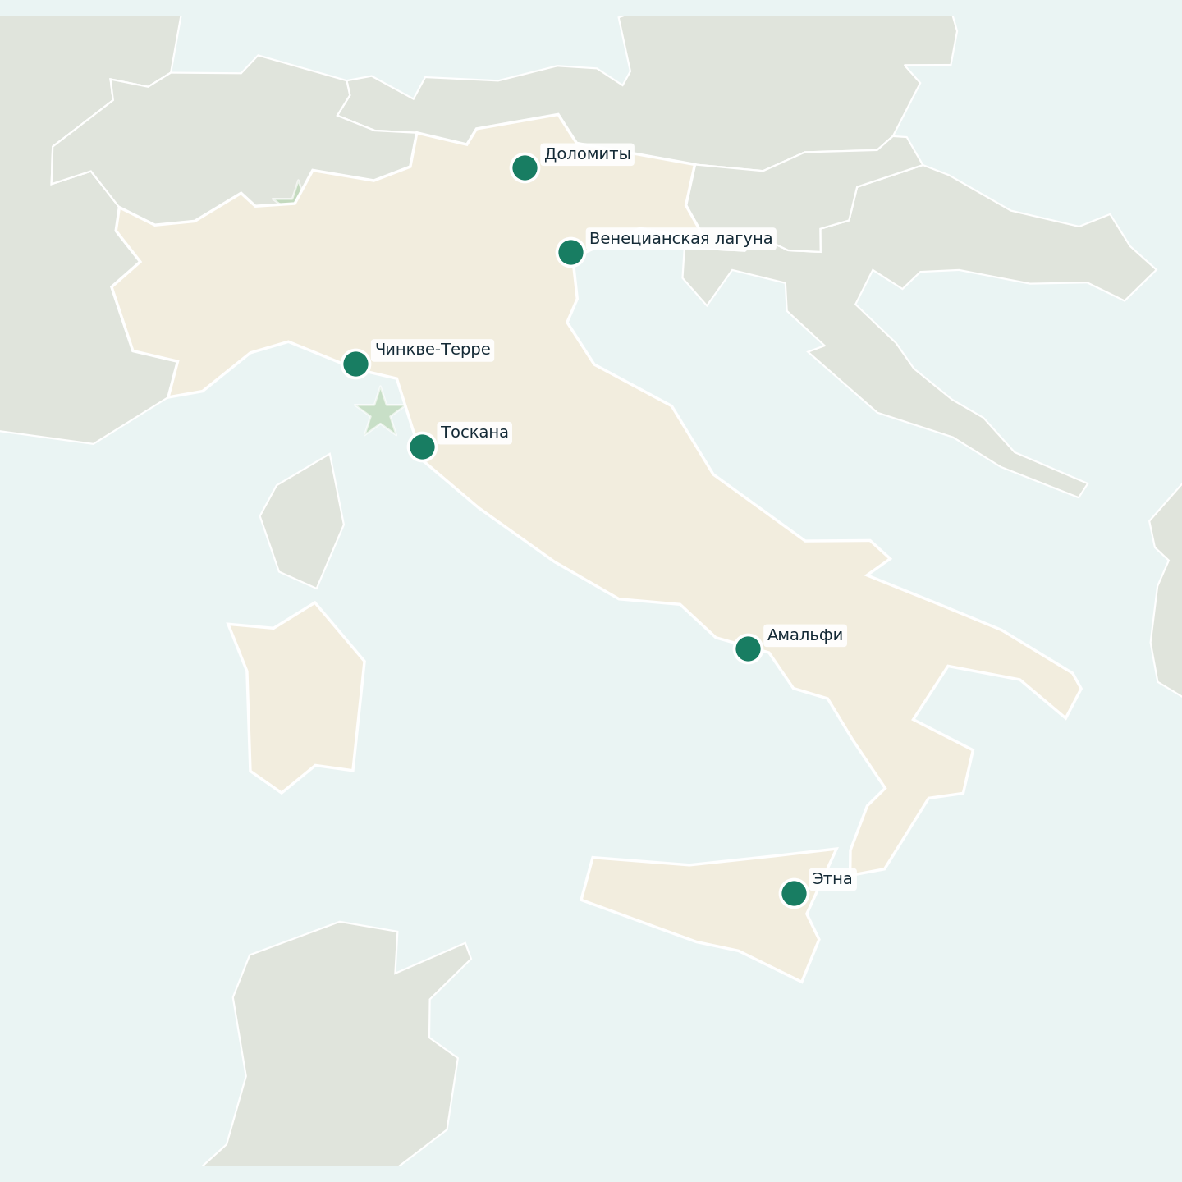

ИТАЛИЯ / ГЕОГРАФИЯ
Ландшафты и рекреационные ресурсы
Горы, побережья, национальные парки и уникальные экосистемы
Биологические ресурсы: леса Альп и Апеннин, средиземноморская растительность.
Рекреация: горнолыжные курорты, пляжи, озёра, термальные воды.
Вывод: природное разнообразие — основа туризма.
ИТАЛИЯ · ГЕОГРАФИЧЕСКАЯ ХАРАКТЕРИСТИКА
08
Notes:
Италия обладает разнообразными природными зонами: альпийские хвойные леса, горные луга, широколиственные леса Апеннин, средиземноморские кустарники.
Среди известных мест — Доломитовые Альпы, Чинкве-Терре, Амальфитанское побережье, вулкан Этна и приозёрные районы.
Такие ресурсы важны не только для природы, но и для хозяйства: они поддерживают туристические услуги, курорты и местный бизнес.

Slide 9
ИТАЛИЯ / ГЕОГРАФИЯ
Население: низкая рождаемость и старение
Показатели за 2025 год и на 1 января 2026 года
58,94 млн
1,14
25,1%
население
ребёнка на женщину (2025)
жителей в возрасте 65+
ЕСТЕСТВЕННОЕ ДВИЖЕНИЕ / 2025
ПОЧЕМУ?
<
Позднее рождение детей
355 тыс.
652 тыс.
родившихся
умерших
Дороговизна жилья
Рост продолжительности жизни
Естественная убыль ≈ 296 тыс. человек
ИТАЛИЯ · ГЕОГРАФИЧЕСКАЯ ХАРАКТЕРИСТИКА
09
Notes:
Главная демографическая особенность Италии — старение и очень низкая рождаемость. На начало 2026 года проживает 58,94 миллиона человек.
В 2025 году родились около 355 тысяч человек, умерли около 652 тысяч. Таким образом, естественная убыль составляет почти 296 тысяч человек. Среднее число детей на женщину — всего 1,14.
Около четверти населения уже старше 65 лет. Причины включают позднее создание семей, жилищные и трудовые трудности, а также высокую продолжительность жизни.
Миграция почти полностью компенсирует естественную убыль, но старение остаётся проблемой для рынка труда и пенсионной системы.

Slide 10
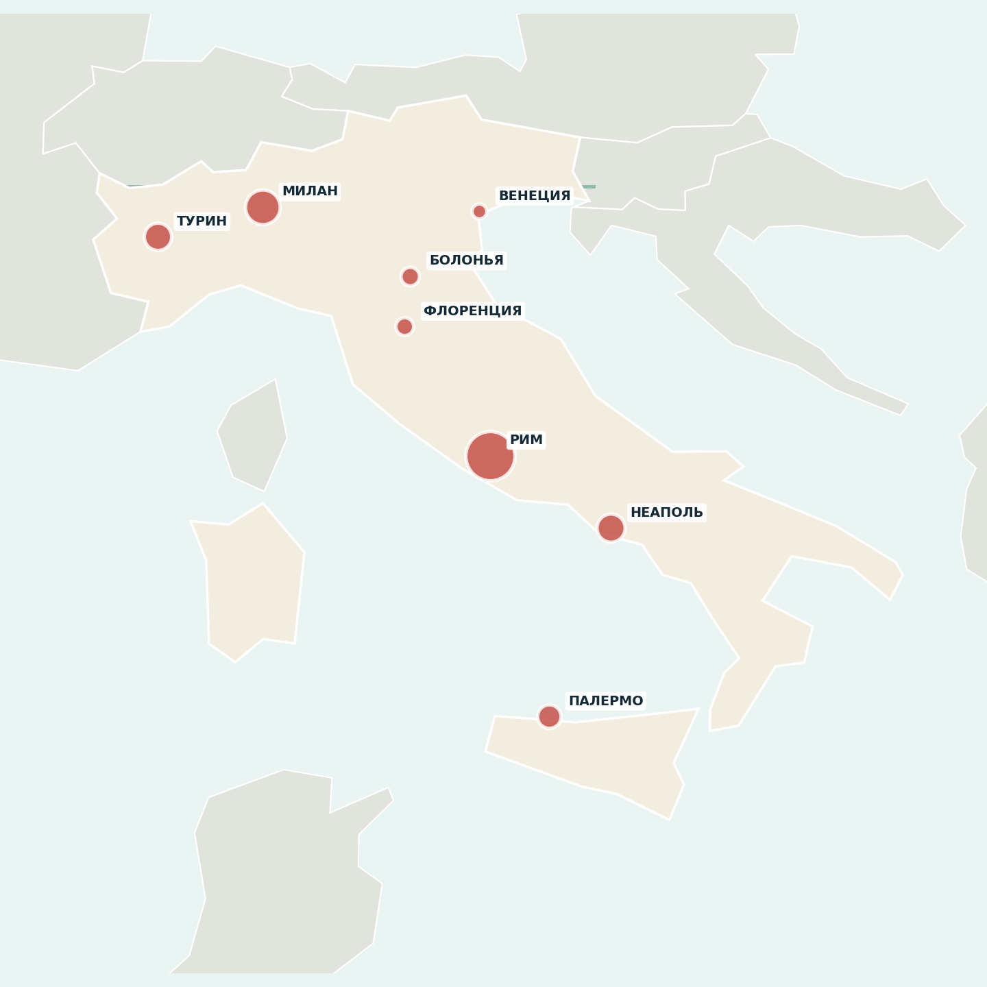
ИТАЛИЯ / ГЕОГРАФИЯ
Размещение населения и агломерации
Население концентрируется в долине По и крупнейших городах
КРУПНЕЙШИЕ ЦЕНТРЫ
Рим · Милан · Неаполь · Турин · Палермо
СЕВЕР
ЮГ
Промышленные районы, плотная сеть городов и связей.
Часть внутренних районов теряет население.
ИТАЛИЯ · ГЕОГРАФИЧЕСКАЯ ХАРАКТЕРИСТИКА
10
Notes:
Главные городские агломерации — Римская, Миланская, Неаполитанская и Туринская. Также выделяются Палермо, Болонья, Флоренция и Венеция.
Расселение неравномерно: север, Паданская равнина и крупные приморские города сосредоточивают промышленность и услуги.
На севере население в 2025 году немного выросло, а на юге продолжается сокращение. Это связано с разницей в рабочих местах, доходах и миграцией молодёжи.

Slide 11
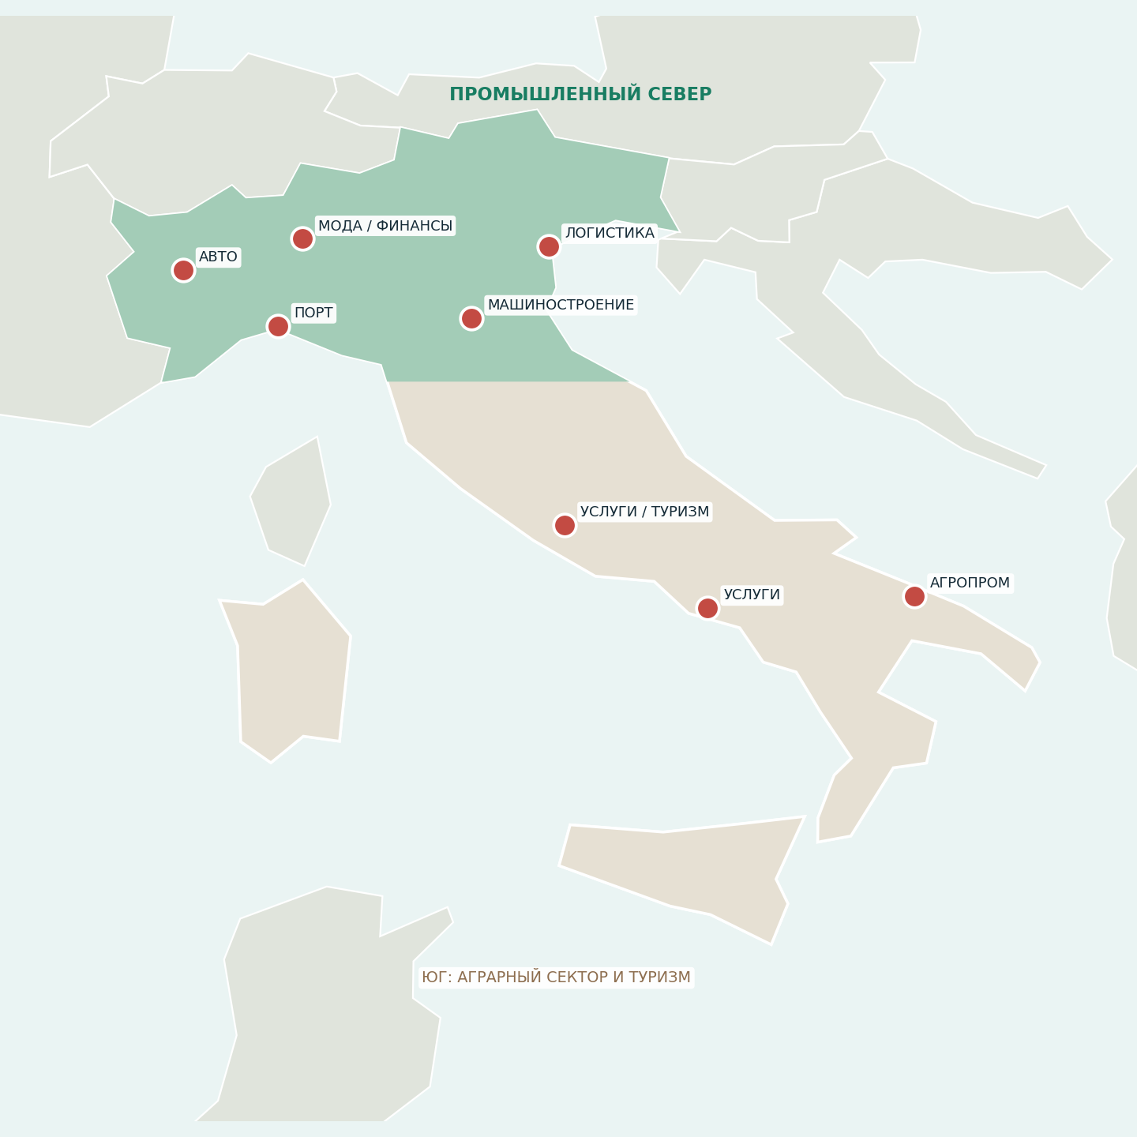

ИТАЛИЯ / ГЕОГРАФИЯ
Хозяйство: развитый Север и контрастный Юг
Италия — крупная промышленная и сервисная экономика ЕС
СЕВЕР
Милан — Турин — Генуя: индустрия, финансы, экспорт.
ЦЕНТР
Рим: государственные и деловые услуги; Тоскана: лёгкая промышленность.
ЮГ
Аграрный сектор, пищевая отрасль и туризм; сильнее диспропорции.
ИТАЛИЯ · ГЕОГРАФИЧЕСКАЯ ХАРАКТЕРИСТИКА
11
Notes:
Италия — одна из ведущих промышленных стран Европейского союза; в структуре экономики важнейшая роль принадлежит услугам.
Исторический промышленный треугольник Милан — Турин — Генуя дополняется промышленными районами Эмилии-Романьи и Венето. Здесь сосредоточены транспорт, финансовые услуги и экспортные производства.
Центр страны специализируется на услугах и отдельных промышленных кластерах; Юг имеет более высокую роль сельского хозяйства и туризма, а также более сложную социально-экономическую ситуацию.

Slide 12



ИТАЛИЯ / ГЕОГРАФИЯ
Специализация: «Сделано в Италии»
Мир знает Италию не только по моде и автомобилям
МОДА И ДИЗАЙН
МАШИНОСТРОЕНИЕ
ПИЩЕВАЯ ОТРАСЛЬ
ТОРГОВЛЯ И ЛОГИСТИКА
Милан · ткани, одежда, мебель
Турин и Эмилия-Романья · машины
Сыры, паста, вина, оливковое масло
Генуя, Триест · экспорт и порты
ИТАЛИЯ · ГЕОГРАФИЧЕСКАЯ ХАРАКТЕРИСТИКА
12
Notes:
Made in Italy — обозначение продукции с сильной репутацией дизайна, качества и ремесленного мастерства.
Ключевые направления — машиностроение и автоматизация, мода, мебель и дизайн, пищевая отрасль, фармацевтика и химическая промышленность.
Милан ассоциируется с модой и финансами; Турин — с автомобилестроением; Эмилия-Романья — с машиностроением и пищевыми производствами; порты Генуя и Триест — с экспортом и логистикой.

Slide 13
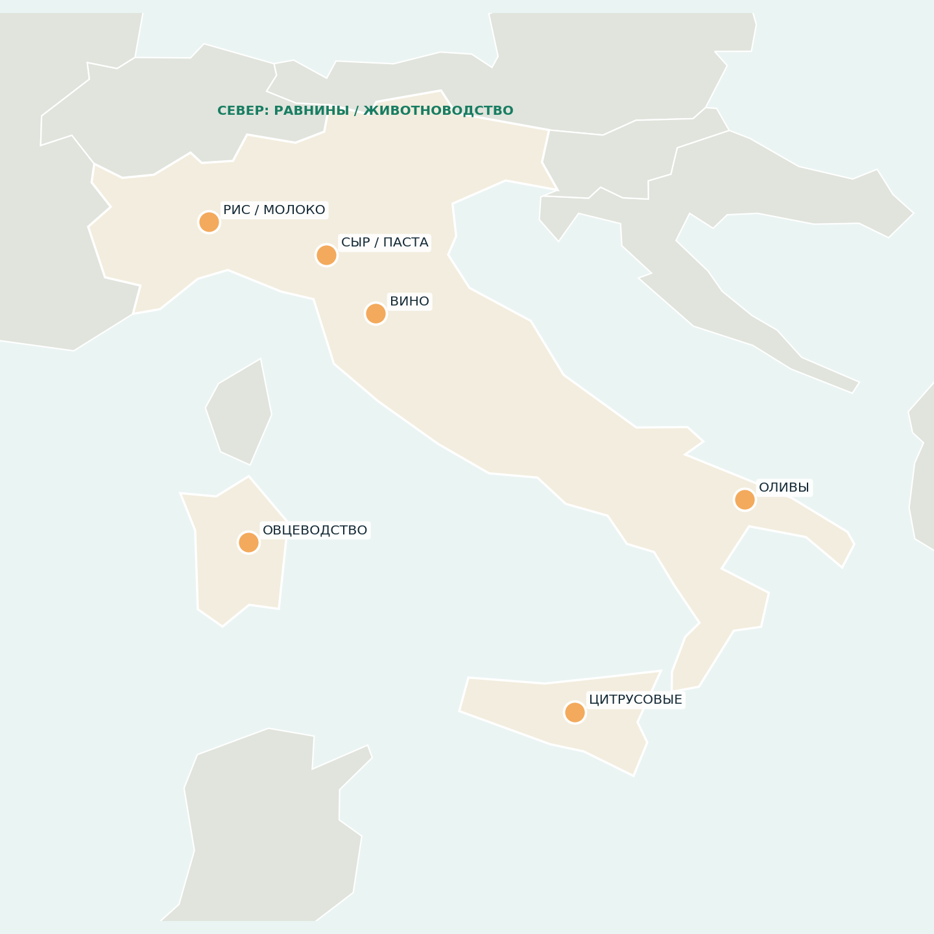
ИТАЛИЯ / ГЕОГРАФИЯ
Сельское хозяйство и пищевая промышленность
Климат + региональные традиции = узнаваемые продукты
Север: рис, пшеница, молочные продукты, мясо и сыры.
Центр: виноград, оливки, вино и переработка сырья.
Юг и острова: оливки, овощи, фрукты и цитрусовые.
ИТАЛИЯ · ГЕОГРАФИЧЕСКАЯ ХАРАКТЕРИСТИКА
13
Notes:
Сельское хозяйство разнообразно благодаря различиям климата. На Паданской равнине выращивают зерновые и рис, развиты молочное скотоводство и производство сыра.
В Тоскане и других центральных регионах важны виноградники, оливковые рощи и виноделие. На юге выращивают овощи, оливки, цитрусовые.
Италия экспортирует многие переработанные пищевые продукты: пасту, сыры, вино, оливковое масло. Известные блюда отражают особенности регионального хозяйства.

Slide 14

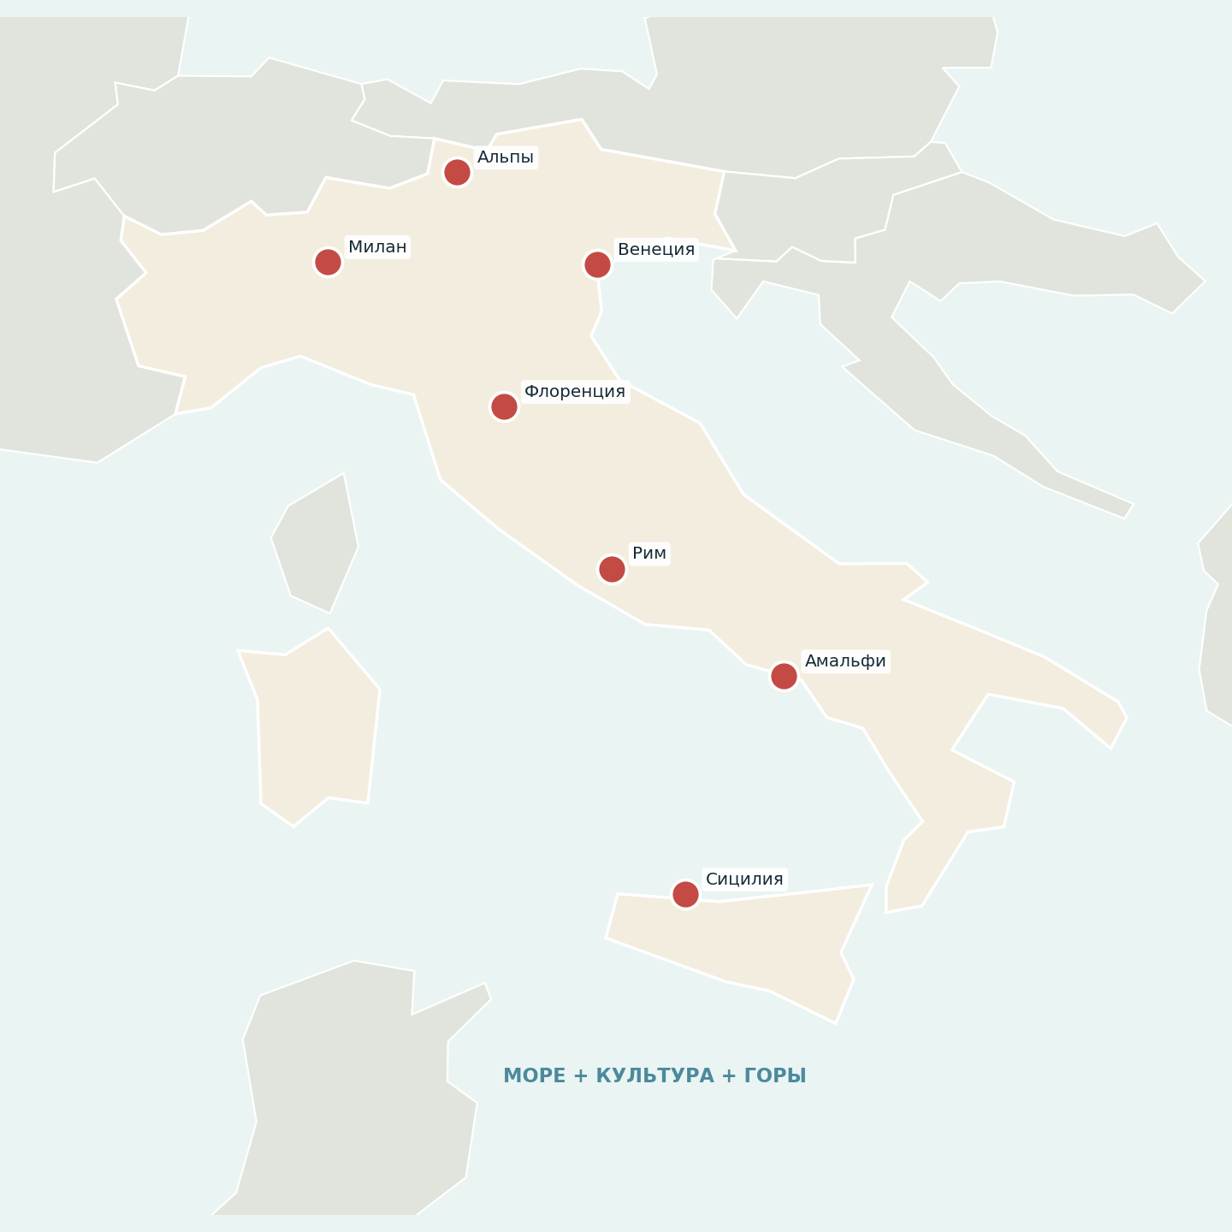
ИТАЛИЯ / ГЕОГРАФИЯ
Туризм — одно из «лиц» Италии
Историческое наследие, пляжи, озёра и Альпы работают круглый год
62
476,9 млн
объекта Всемирного наследия ЮНЕСКО (2026)
ночёвок в туристическом размещении (2025)
ИТАЛИЯ · ГЕОГРАФИЧЕСКАЯ ХАРАКТЕРИСТИКА
14
Notes:
Туризм — один из самых узнаваемых секторов экономики Италии. Рим и Флоренция привлекают культурным наследием, Венеция — исторической городской средой, Альпы — зимними видами спорта, побережья — пляжным отдыхом.
По данным ЮНЕСКО, к 2026 году в Италии 62 объекта Всемирного наследия — один из мировых лидеров.
Eurostat сообщил о 476,9 миллиона ночёвок в официальных объектах туристического размещения за 2025 год. Большие туристические потоки создают рабочие места, но увеличивают нагрузку на природу и исторические города.

Slide 15
ИТОГИ / ЧТО НУЖНО ЗАПОМНИТЬ
ИТАЛИЯ: СИЛА В ГЕОГРАФИИ
01
ЭГП
Выгодное положение у моря и на путях Европа ↔ Средиземноморье.
ВОПРОСЫ КЛАССУ
1.
Почему север Италии более промышленный?
02
ПРИРОДА
Горы, разнообразный климат, ресурсы и туризм; есть природные риски.
2.
В чём плюсы и минусы ЭГП страны?
03
НАСЕЛЕНИЕ
Старение и низкая рождаемость — главная демографическая проблема.
3.
Как низкая рождаемость повлияет на хозяйство?
04
ХОЗЯЙСТВО
Сильная промышленность Севера, экспорт товаров Италии, услуги и туризм.
15 / 15
Notes:
Главный вывод: географическое положение и разнообразие природы обеспечили Италии выгодные условия для торговли, туризма, промышленности и аграрной специализации.
Но сильные стороны сочетаются с проблемами: горы усложняют транспорт, отдельные районы испытывают засухи и сейсмический риск, а население быстро стареет.
Задайте классу три вопроса: почему Север более индустриален? Каковы плюсы и минусы географического положения? Почему демография важна для будущей экономики?
Ответы: близость к европейским рынкам и Паданская равнина; приморский транзит против горных препятствий; сокращение трудовых ресурсов и рост нагрузки на пенсионную систему.

